Slide 1
Ongezond gedrag: de rol van het recht VGR, 12 april 2019
Brigit Toebes
Afdeling Transboundary Legal Studies
Faculteit Rechtsgeleerdheid
Rijksuniversiteit Groningen
Email: b.c.a.toebes@rug.nl

Slide 2
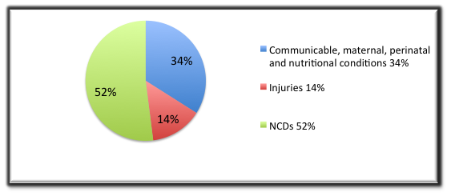
De feiten
Chronische ziektes (NCDs): kanker, diabetes, hart-en vaatziekten
Mondiale sterfte onder de 70, bij doodsoorzaak (WHO 2014)

Slide 3
Chronische ziekten in Nederland
Incidentie (RIVM):
5,3 miljoen mensen met één of meer chronische ziekten (32% bevolking)
2030: 7 miljoen (40% van totaal – door groei en vergrijzing)
Kosten:
18 miljard in 2006, 70% totale zorgkosten (Algemene Rekenkamer)
Gezondheidsverschillen (CBS):
Hoogopgeleide mannen en vrouwen leven ongeveer 7 jaar langer dan laagopgeleide mensen
Hebben 19 meer als gezond ervaren jaren

Slide 4
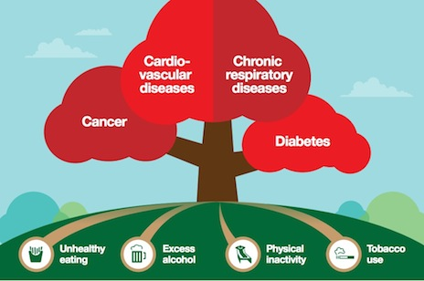
‘Lifestyle’ ziektes: gedragsrisico’s
Bron: WHO

Slide 5
Gedragsrisico’s in dit Preadvies
Inleiding
Deel 1 - Tabak
Deel 2
Ongezond voedsel
Gebrek aan beweging
Deel 3 - Schadelijk alcoholgebruik
Conclusies

Slide 6
De rol van het recht
Recht kan een sturende rol spelen bij het terugdringen van ongezond gedrag:
Prijsmaatregelen (accijns en subsidie)
Beperking/verbod op marketing
Rookvrije omgeving
Neutrale verpakkingen
Verminderen verkooppunten (detailhandel en horeca)

Slide 7
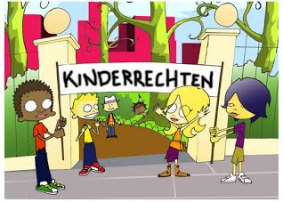
Insteek vanuit mensenrechten
Autonomie/ zelfbeschikking
Recht op gezondheid

Slide 8
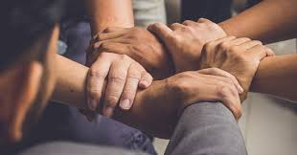
Gedeelde verantwoordelijkheid
Rijksoverheid & gemeenten
Arts/Hulpverlener
Tandarts
Zorgverzekeraar
Industrie
Medisch-wetenschappelijk onderzoek
Ouders
Individu

Slide 9
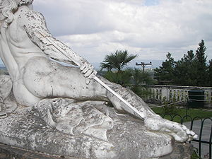
Nationaal Preventieakkoord
Afspraken Rijksoverheid met een 70-tal partijen
‘Best buys’ WHO (p. 255)
Tabak vv
Ongezond voedsel & beweging vx
Alcohol x

Slide 10
Een zaak van de gezondheidsjurist?
Achtergrondkennis!
Concrete vragen:
Mag de overheid ons verbieden om in auto of huis te roken?
Dient de arts/hulpverlener de patient in te lichten over de gevaren van roken?
Dient een werkgever werknemers te beschermen tegen blootstelling aan tweedehands rook?
Mag een verzekerde geweigerd worden vanwege zijn ongezonde gedrag?
Is de industrie verantwoordelijk/aansprakelijk voor ongezonde producten?

Slide 11
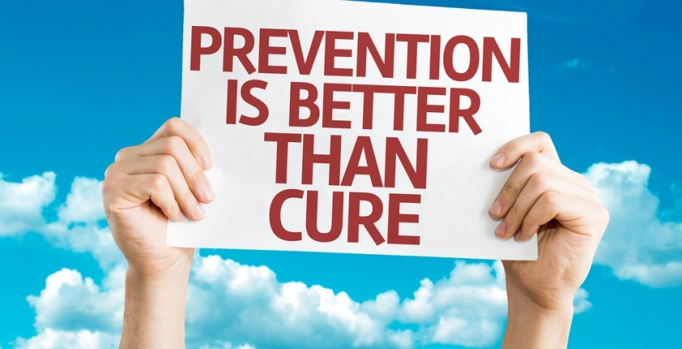
Reflecties voor de toekomst
Meer aandacht voor preventie in het gezondheidsrecht
Nadenken over gezondheidsverschillen en omgevingsfactoren
Naar een publiek gezondheidsrecht?

